Slide 1

Ментальне здоро’я:
Як подбати про себе?

Slide 2


Що таке ментальне здоро’я
Термін «mental health» часто перекладають як психічне здоров’я, хоча він має дещо ширше значення і включає як емоційне та духовне, так і соціальне благополуччя
Ментальне здоров’я - це стан благополуччя, при якому людина може реалізовувати власний потенціал, долати життєві стреси, продуктивно й плідно працювати та робити внесок у життя своєї спільноти.

Slide 3

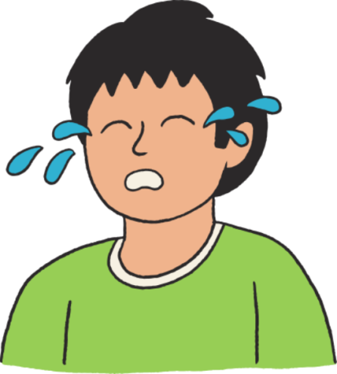
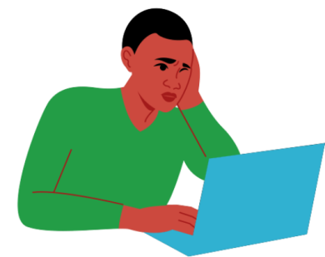

Як проявляється стрес:
У тілі
• коли постійно відчуваєш втому або напруження;
• без причини болять частини тіла (спина, шия, руки тощо);
• важко дихати;
• відсутній апетит. Проблеми з травленням.
У поведінці
• погано спиш;
• плачеш;
• легко дратуєшся, кричиш;
• зловживаєш алкоголем, нікотином, кавою або наркотичними речовинами.

Slide 4


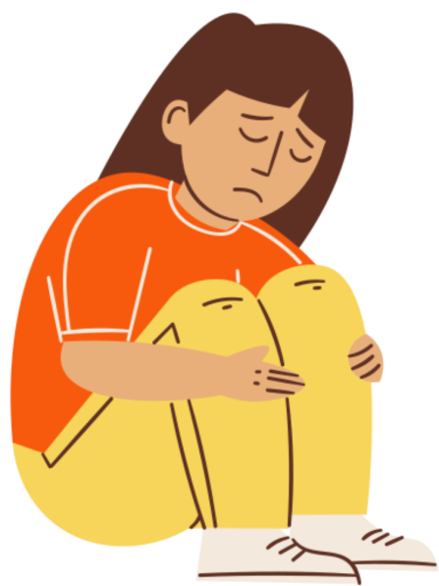

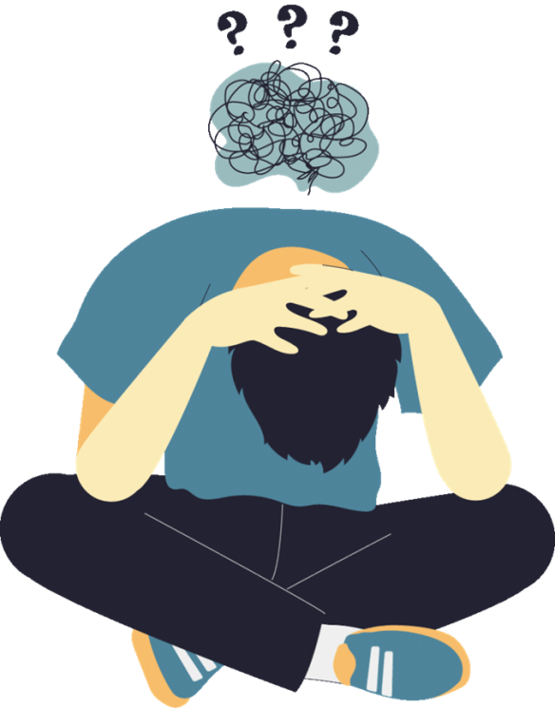
В емоціях
• сум;
• страх;
• агресія;
• тривога.
У думках
• немає мотивації щось робити. Навіть те, що раніше приносило задоволення;
• не можеш всидіти на місці. Не можеш зосередитись;
• важко приймати будь-які рішення.

Slide 5

Як не слід боротися зі стресом:
• «виправляти» настрій алкоголем, сигаретами, наркотичними речовинами, кавою, солодощами, переїданням;
• відкладати життя й цілі на потім;
• дистанціюватися від людей, переживати стрес на самоті;
• вивільняти негатив криками, сварками;
• звинувачувати в негараздах себе;
• копатися в минулому й критикувати себе за вчинки та думки;
• опускати руки й переставати боротися;
• чекати, коли пройде саме.

Slide 6

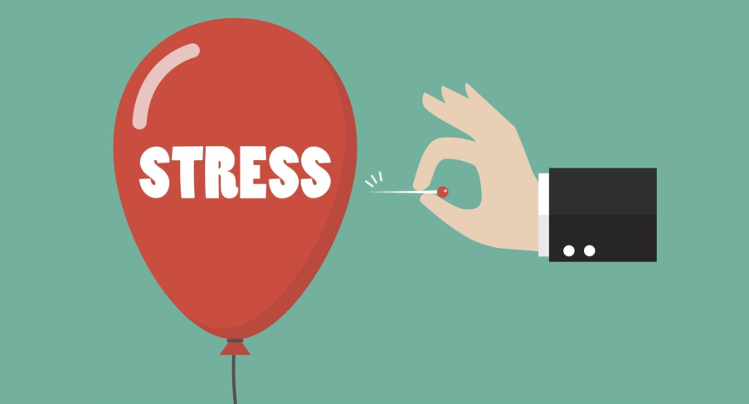
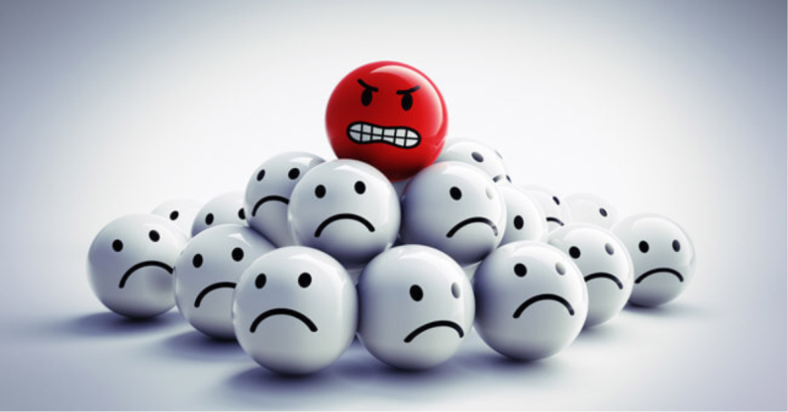
Як швидко опанувати стрес?
Гніватись, боятися, хотіти розтрощити все навколо — це не слабкість, а нормальна реакція на ненормальний стан речей. Треба навчитися переживати емоційні бурі й рухатись далі. Саме для цього є прості, але дієві вправи.

Slide 7
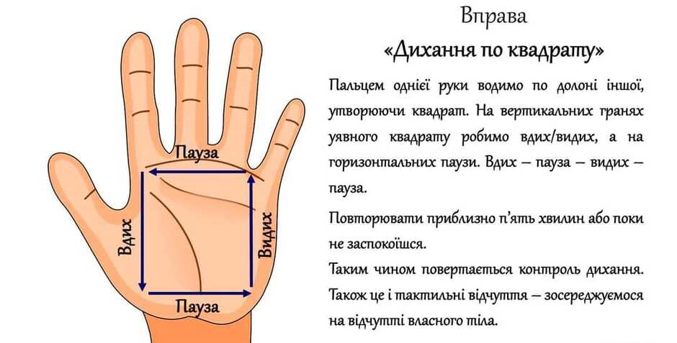
Вправи при напрузі у тілі, стресі, тривозі

Slide 8

Вправа «Лимон»

Slide 9






ВПРАВА “МОЇ РЕСУРСИ”
Назвіть способи за допомогою, яких Ви покращуєте своє психічне здоров’я.

Slide 10



Slide 11
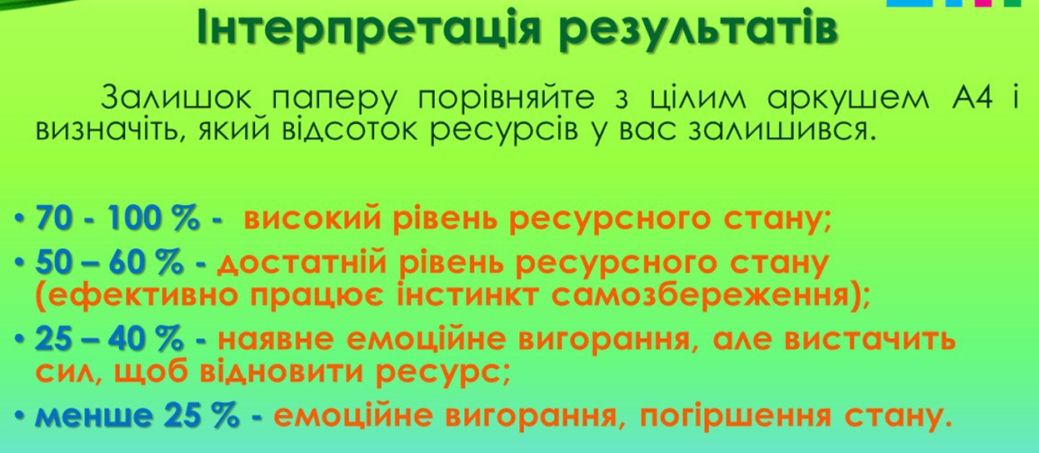

Slide 12


Slide 13

Пам’ятайте, що ви притягуєте у своє життя те, у що ви вірите. Вірте в себе. Вірте в диво. Вірте в любов. Вірте в добро…
Дозвольте собі бути щасливими.

